Slide 1
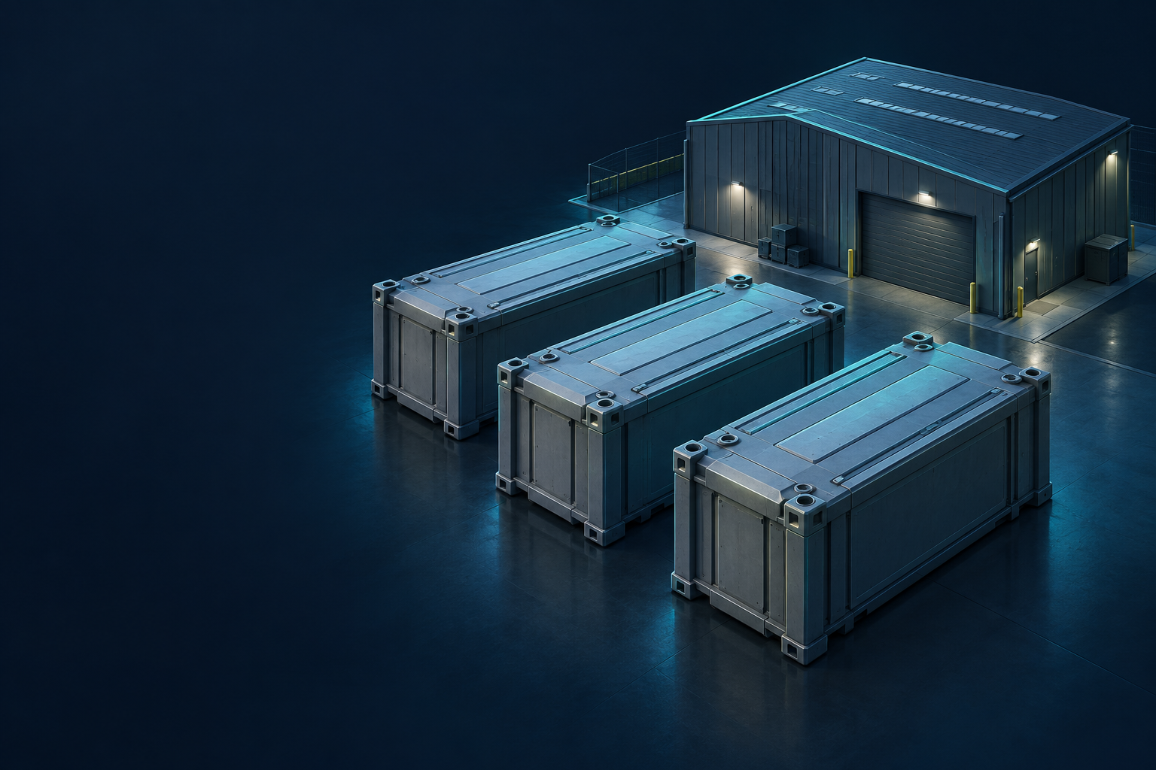
NWTS
Nuclear Waste
Tracking System
Sendungs- und Lagerdokumentation
für radioaktive Abfälle
Produktübersicht
September 2026
Konzeptionelle Illustration
Notes:
NWTS verbindet Sendungsdaten mit den Abläufen im Zwischen- und Endlager. Diese Präsentation stellt den aktuellen Softwareprototyp und einen möglichen Pilotansatz vor. Das Titelbild ist eine konzeptionelle Illustration. Es zeigt weder eine reale Anlage noch technische Behälterspezifikationen.
Projektgrundlage, 24. September 2026. Titelillustration: OpenAI ImageGen. Konzeptionelle Darstellung.

Slide 2
Betriebsinformationen im Zusammenhang
Eine Sendung lässt sich besser bearbeiten, wenn ihre Daten mit den Lagerabläufen verbunden bleiben.
Betrieb
Was ist angekommen, was wartet auf Annahme und welche Arbeit steht an?
Aufsicht
Welche Transfers, Lagerbedingungen oder Bestandsabweichungen erfordern Aufmerksamkeit?
Administration
Wer darf handeln, welche Stammdaten gelten und was hat sich geändert?
NWTS
02
Notes:
Beginnen Sie mit den betrieblichen Fragen, bevor Sie einzelne Funktionen zeigen. NWTS führt Datensätze aus drei Arbeitsbereichen innerhalb einer Organisation zusammen. Mitarbeitende arbeiten in ihrem zugewiesenen Bereich. Aufsicht und Administration können alle drei Bereiche überblicken. Der angestrebte Nutzen liegt in einer einfacheren Abstimmung und einem besseren Überblick über offene Aufgaben. Messbare Zeit- oder Kosteneinsparungen werden nicht behauptet. Fragen Sie, welche dieser Informationen heute am schwersten verfügbar ist.
Projektgrundlage, 24. September 2026. NWTS-Projekt: README.md; lib/workspaces.cjs; prisma/schema.prisma; lib/server/. Anwendungsbilder: lokale Demo.

Slide 3
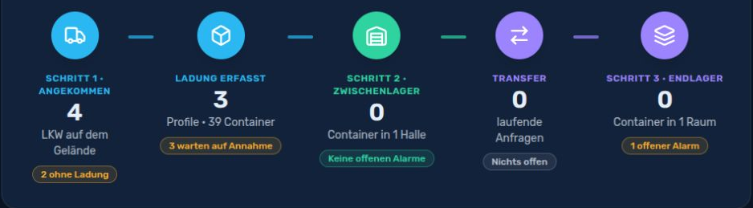
Drei verbundene Arbeitsbereiche
01
02
03
Sendungen
Zwischenlager
Endlager
Ankunft und Containerprofile
Annahme, Hallen und Übergabe
Transferanfragen und Annahme
Die Anwendungsbilder zeigen Demonstrationsdaten.
Prozessschritte beschreiben die Arbeit. Rollen bestimmen die zulässigen Aktionen.
NWTS
03
Notes:
Erläutern Sie die drei Arbeitsbereiche nacheinander. Schritt 1 erfasst den LKW und seine Ladung. Schritt 2 dokumentiert die Annahme in einer Halle und bearbeitet die Übergabe aus dem Zwischenlager. Schritt 3 fordert einen Transfer an und bestätigt die Annahme. Die LKW-Abfahrt ist ein eigenes Ereignis: OUT bedeutet, dass der LKW die Entladezone verlassen hat. Daraus folgt keine bestätigte Endlagerung. Das Anwendungsbild zeigt den Prozessüberblick mit Demonstrationswerten.
Projektgrundlage, 24. September 2026. NWTS-Projekt: README.md; lib/workspaces.cjs; prisma/schema.prisma; lib/server/. Anwendungsbilder: lokale Demo.

Slide 4
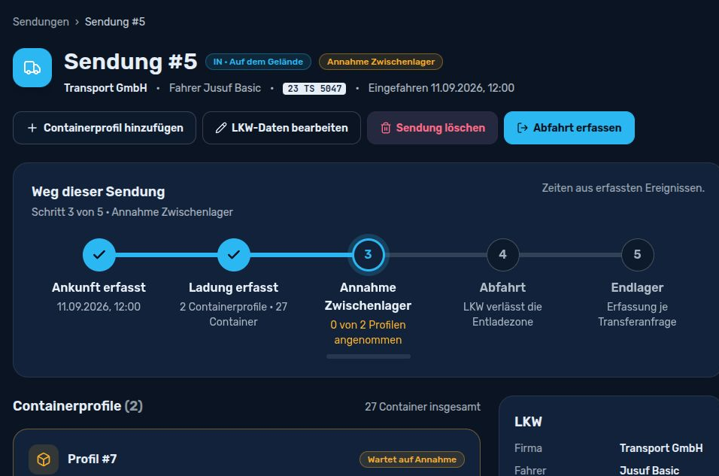
Schritt 1: Sendungsdaten
Ankunft
Firma, Fahrer, Kennzeichen und Ankunftszeit.
Ladung
Anzahl, Herkunft, Abfallprofil und Containertyp.
Abfahrt
Erfasste Abfahrt mit geregelten Korrekturen.
Beispiel: 15 Container in einem Profil und 12 in einem weiteren.
Die Anwendungsbilder zeigen Demonstrationsdaten.
NWTS
04
Notes:
Nutzen Sie die Beispielsendung mit 27 Containern. Ein Mitarbeiter im Bereich Sendungen erfasst Ankunft und LKW-Daten. Aufsicht oder Administration legt die Containerprofile anhand vorhandener Stammdaten an. Ein Profil fasst mehrere Container mit gemeinsamen Merkmalen zusammen. Es ist kein Seriennachweis für jeden einzelnen physischen Container. Nach der Abfahrt darf nur die Administration die zulässigen Sendungskorrekturen durchführen. Die Erfassung der Ladung bestätigt noch keine physische Annahme.
Projektgrundlage, 24. September 2026. NWTS-Projekt: README.md; lib/workspaces.cjs; prisma/schema.prisma; lib/server/. Anwendungsbilder: lokale Demo.

Slide 5
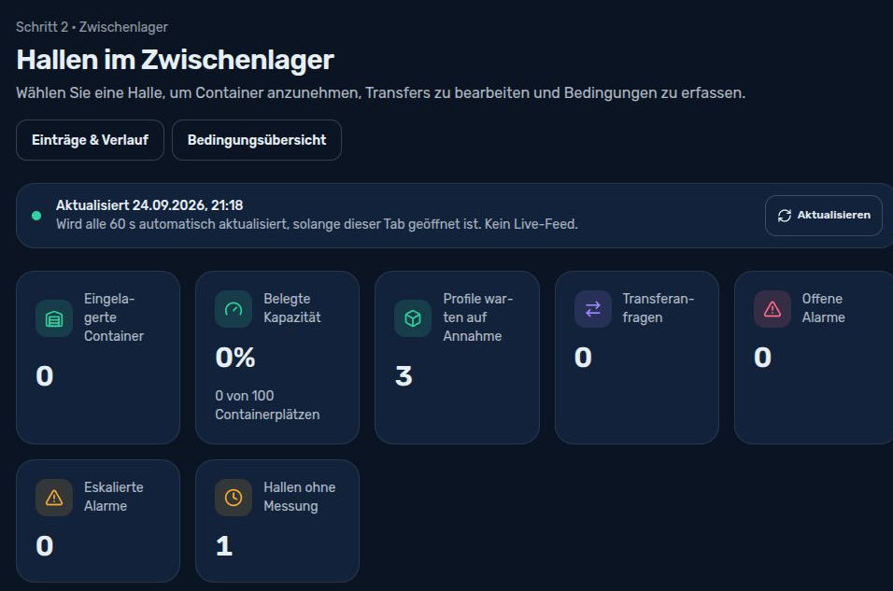
Schritt 2: Zwischenlager
Annahme
Eingehende Profile prüfen und die Annahme in einer Halle erfassen.
Lagerbestand
Erfasste Mengen, freie Kapazität und Bedingungen überblicken.
Übergabe
Transferanfragen anhand verfügbarer Quellmengen bearbeiten.
Mitarbeitende arbeiten im zugewiesenen Bereich Zwischenlager.
Die Anwendungsbilder zeigen Demonstrationsdaten.
NWTS
05
Notes:
Zeigen Sie die Hallenübersicht und öffnen Sie anschließend eine Halle. Unterscheiden Sie zwischen der Ankunft auf dem Gelände und der Annahme im Lager. Verknüpfte Annahmedatensätze verbinden Containerprofile mit einer Halle. Für Transfers nutzt die Anwendung erfasste Quellen und Mengen. Kapazitätswerte beruhen auf konfigurierter Grundfläche und Containerstellfläche. Sie sind Planungshinweise und kein validierter Belegungsplan. Die gezeigten Zähler gehören zum aktuellen Demodatensatz und nicht zum vollständig durchgespielten Beispielszenario.
Projektgrundlage, 24. September 2026. NWTS-Projekt: README.md; lib/workspaces.cjs; prisma/schema.prisma; lib/server/. Anwendungsbilder: lokale Demo.

Slide 6
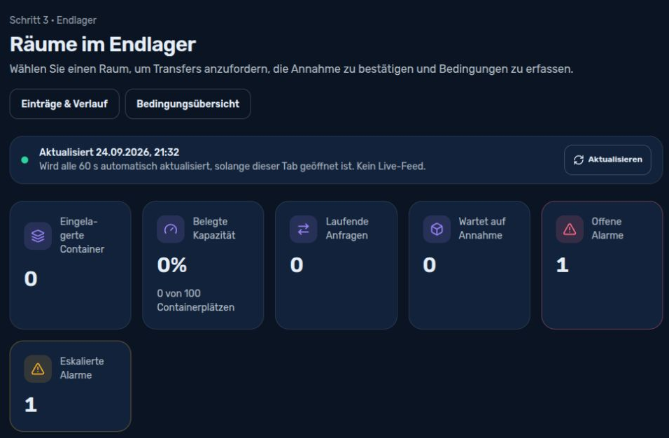
Schritt 3: Endlager
Anfrage
Zielraum auswählen und einen Transfer anfordern.
Antwort
Das Zwischenlager prüft die Anfrage und bereitet die Übergabe vor.
Annahme
Das Endlager bestätigt die Annahme und aktualisiert den erfassten Bestand.
Anfrage, Übergabe und Annahme sind getrennte Vorgänge.
Die Anwendungsbilder zeigen Demonstrationsdaten.
NWTS
06
Notes:
Erklären Sie die Richtung des Transfers. Der Bereich Endlager erstellt die Anfrage, das Zwischenlager antwortet, anschließend bestätigt das Endlager die Annahme. Die Software prüft zulässige Statuswechsel und erfasste Mengen. Dieser Ablauf dokumentiert den Endlagerprozess in der Anwendung. Er bescheinigt weder die physische Einlagerung noch die Erfüllung standortspezifischer Annahmebedingungen. Nutzen Sie in einer Live-Demonstration kompatible Demostammdaten und eine kleine Menge aus einer verknüpften Annahme.
Projektgrundlage, 24. September 2026. NWTS-Projekt: README.md; lib/workspaces.cjs; prisma/schema.prisma; lib/server/. Anwendungsbilder: lokale Demo.

Slide 7
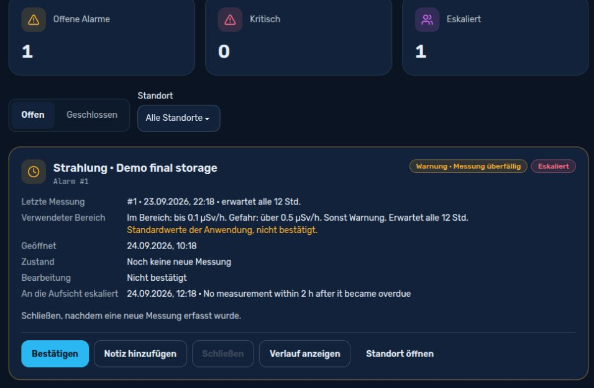
Lagerbedingungen und Nachverfolgung
Messwerte
Temperatur, Strahlung, Luftfeuchte und Druck.
Alarme
Abweichungen, überfällige Messungen und Eskalationsstatus.
Bearbeitung
Quittierung, Notizen und Abschlussverlauf.
Grundlage sind erfasste Messwerte. Keine Live-Sensoranbindung.
Die Anwendungsbilder zeigen Demonstrationsdaten.
NWTS
07
Notes:
Ein Benutzer erfasst einen Messwert. Die Anwendung vergleicht ihn mit den konfigurierten Bereichen. Alarme können Quittierung, Notizen, Rückkehr in den Sollbereich und Abschluss dokumentieren. Kritische Alarme dürfen nur Aufsicht oder Administration unter den vorgesehenen Bedingungen schließen. Regelversionen enthalten einen Freigabeverweis. Standardwerte der Demo sind keine betrieblichen Grenzwerte. Eskalationen werden bei Nutzung der Anwendung ausgewertet. Ein dauerhaft laufender Benachrichtigungsdienst und eine Sensoranbindung gehören nicht zur aktuellen Implementierung.
Projektgrundlage, 24. September 2026. NWTS-Projekt: README.md; lib/workspaces.cjs; prisma/schema.prisma; lib/server/. Anwendungsbilder: lokale Demo.

Slide 8
Rollen und Verantwortlichkeiten
Rolle | Arbeitsbereich | Hauptaufgabe
Mitarbeiter | Ein zugewiesener Schritt | Zulässige tägliche Aufgaben ausführen
Aufsicht | Alle drei Schritte | Arbeit überblicken und Mitarbeiterkonten anlegen
Administrator | Alle drei Schritte | Konten, Stammdaten und geregelte Korrekturen verwalten
Jede Organisation hat eigene Daten. Rechte hängen auch von Aktion und Datensatzstatus ab.
NWTS
08
Notes:
Unterscheiden Sie Rolle und Arbeitsbereich. Ein Mitarbeiter ist den Sendungen, dem Zwischenlager oder dem Endlager zugeordnet. Aufsicht und Administration können alle drei Bereiche aufrufen, haben aber unterschiedliche Änderungsrechte. Die Aufsicht erstellt Mitarbeiterkonten und Containerprofile. Die Administration verwaltet Stammdaten und bestehende Konten und verfügt über zusätzliche Korrekturrechte. Verantwortliche Personen einer Halle oder eines Raums sind betriebliche Datensätze und nicht automatisch Anmeldekonten. Eine ausführlichere Rechteübersicht folgt im Anhang.
Projektgrundlage, 24. September 2026. NWTS-Projekt: README.md; lib/workspaces.cjs; prisma/schema.prisma; lib/server/. Anwendungsbilder: lokale Demo.

Slide 9
Aktueller Umfang und Weiterentwicklung
Im Prototyp verfügbar
Mit Pilotpartner zu klären
Drei operative Arbeitsbereiche
Einzelverfolgung physischer Container
Annahme- und Transferdatensätze
Sensor- und Fremdsystemanbindung
Messwerterfassung und Alarmbearbeitung
Benachrichtigungen im Hintergrund
Bestandsprüfung und Korrekturberichte
Organisationszugriff und Benutzerrollen
Standortvalidierung und Bereitstellung
Ein Pilot prüft den vereinbarten Ablauf mit Demo- oder freigegebenen Testdaten.
NWTS
09
Notes:
Stellen Sie die Software als funktionsfähigen Prototyp vor. Der aktuelle Projektstand enthält zusätzlich zum älteren Konzept Bestandsprüfungen, Korrekturberichte, verknüpfte Annahmen, Transferquellen und Alarmereignisse. Diese Datensätze verbessern die Übersicht, belegen aber keinen vollständigen und unabhängig validierten Prüfpfad für jeden historischen oder physischen Container. Integrationen und Standortvalidierung benötigen einen eigenen Umfang. Behaupten Sie keine Zertifizierung, garantierte Sicherheit oder Produktionsreife. Klären Sie, welche offenen Punkte für den Partner entscheidend sind.
Projektgrundlage, 24. September 2026. NWTS-Projekt: README.md; lib/workspaces.cjs; prisma/schema.prisma; lib/server/. Anwendungsbilder: lokale Demo.

Slide 10
Ein klar abgegrenzter Pilot
Eine Organisation. Ein vereinbarter Ablauf. Klare Abnahmekriterien.
1
Ablauf abstimmen
Begriffe, Rollen, Standorte und benötigte Nachweise klären.
2
Demonstration durchführen
Eine Beispielsendung durch Annahme und Transfer begleiten.
3
Ergebnis gemeinsam prüfen
Mengen, Berechtigungen und Ausnahmefälle nachvollziehen.
Nächster Schritt: ein Arbeitstermin mit einer betrieblich verantwortlichen Person.
NWTS
10
Notes:
Schlagen Sie einen begrenzten Pilotversuch vor. Der Partner benennt eine betrieblich verantwortliche Person und beschreibt einen typischen Ablauf. Vereinbaren Sie vorab Erfolgskriterien: Datensätze sind auffindbar, Mengen stimmen überein, berechtigte Personen können handeln und Ausnahmen bleiben sichtbar. Bereitstellung, Integrationen, Preise und Projektdauer benötigen eine gesonderte Vereinbarung. Technische Partner interessieren sich möglicherweise stärker für Schnittstellen, spätere Nutzer eher für den Arbeitsalltag.
Projektgrundlage, 24. September 2026. Vorschlag für einen Pilotversuch.

Slide 11
Funktionsübersicht: Betrieb
Bereich | Aktuelle Funktionen | Ergebnis
Sendungen | Ankunft, Suche, IN/OUT, Abfahrtsprüfung | Transportdatensatz
Containerprofile | Anzahl, Herkunft, Abfall- und Containertyp | Strukturierte Ladungsdaten
Zwischenlager | Eingangsliste, Annahme und Hallendaten | Erfasster Standort und Menge
Transfers | Anfrage, Antwort, Quellen und Bestätigung | Dokumentierte Übergabe
Endlager | Raumdaten, Annahmen und Kapazitätsansicht | Erfasster Endlagerbestand
Verlauf | Sendungsereignisse, Annahmen und Korrekturen | Übersicht erfasster Vorgänge
Anhang / NWTS
11
Notes:
Diese Übersicht beschreibt die aktuelle Software und keine vertraglich zugesicherten Leistungen. Ein Datensatz kann mehrere Container mit gemeinsamen Merkmalen umfassen. Neuere Annahme- und Transferverknüpfungen ermöglichen die Zuordnung zur Quelle. Älteren Daten können solche Verknüpfungen fehlen. Die Anwendung weist auf diese Grenzen hin. Die Sendungsaktivität zeigt ausgewählte Ereignistypen mit begrenzten Ergebnislisten. Sie ist kein universelles unveränderbares Auditprotokoll. Verbindliche Abnahmekriterien werden für den Pilot vereinbart.
Projektgrundlage, 24. September 2026. NWTS-Projekt: README.md; lib/workspaces.cjs; prisma/schema.prisma; lib/server/. Anwendungsbilder: lokale Demo.

Slide 12
Funktionsübersicht: Aufsicht
Bereich | Aktuelle Funktionen | Wichtige Grenze
Lagerbedingungen | Messwerte, Regelversionen und Alarme | Manuell erfasste Werte
Alarmbearbeitung | Quittieren, notieren, eskalieren, abschließen | Auswertung bei Anwendungsnutzung
Bestandsabgleich | Zählungen, Altverknüpfungen, Korrekturberichte | Korrekturen durch Administrator
Übersicht und Statistik | Offene Aufgaben, Kapazität, Bewegungen | Grundlage sind erfasste Daten
Administration | Konten, Rollen, Bereiche und Stammdaten | Innerhalb einer Organisation
Oberfläche | Englisch/Deutsch, hell/dunkel, responsive | Datensatznamen bleiben unverändert
Anhang / NWTS
12
Notes:
Vertiefen Sie nur die für das Publikum relevanten Funktionen. Der Bestandsabgleich vergleicht eine erfasste Zählung mit der Systemmenge und ermöglicht einen Korrekturbericht durch die Administration. Er bestätigt nicht die physische Zählung. Eine unterstützte Altverknüpfung dokumentiert eine bewusste Zuordnungsentscheidung und errät keine Herkunft. Statistiken beschreiben erfasste Bewegungen und Mengen. Die Kapazität beruht auf konfigurierter Fläche und Stellfläche. Die Oberflächensprache übersetzt keine frei eingegebenen Namen und nicht jede historische Freitextnotiz.
Projektgrundlage, 24. September 2026. NWTS-Projekt: README.md; lib/workspaces.cjs; prisma/schema.prisma; lib/server/. Anwendungsbilder: lokale Demo.

Slide 13
Berechtigungen im Überblick
Aktion | Mitarbeiter | Aufsicht | Administrator
Operative Aufgaben | Eigener Bereich | Alle Bereiche | Alle Bereiche
Containerprofile anlegen | Nein | Während IN | Ja*
OUT-Sendung korrigieren | Nein | Nein | Ja*
Mitarbeiterkonten anlegen | Nein | Ja | Ja
Konten / Stammdaten ändern | Nein | Nein | Ja
Bestand prüfen / korrigieren | Nein | Prüfen | Prüfen + korrigieren
* Abhängig vom Datensatzstatus und weiteren Prüfungen. Zusammenfassung der aktuellen Anwendungsregeln.
Anhang / NWTS
13
Notes:
Nutzen Sie diese Tabelle für vertiefende Zugriffsfragen nach dem Hauptteil. Alle Rechte gelten innerhalb der eigenen Organisation. Der Zugang zu einem Arbeitsbereich erlaubt nicht jede Aktion. Angenommene Profile, aktive Transfers und weitere Datensatzbedingungen können Änderungen einschränken. Mitarbeitende erfassen Messwerte in ihrem Bereich. Kritische Alarme dürfen nur Aufsicht oder Administration unter den geltenden Abschlussbedingungen schließen. Das derzeitige Mitarbeitermodell weist einen Arbeitsbereich zu, keine mehreren zeitweisen Vertretungsbereiche.
Projektgrundlage, 24. September 2026. NWTS-Projekt: README.md; lib/workspaces.cjs; prisma/schema.prisma; lib/server/. Anwendungsbilder: lokale Demo.

Slide 14
Demonstration: eine Sendung
Phase | Beispielaktion | Sichtbares Ergebnis
Ankunft | Einen Demo-LKW erfassen | Sendung wartet auf Ladungsdaten
Ladung | Profile mit 15 und 12 Containern anlegen | 27 Container in zwei Gruppen
Annahme | Beide Gruppen in passende Hallen aufnehmen | Bestand mit Annahme verknüpft
Transfer | 5 aus der Gruppe mit 15 anfordern | Anfrage- und Übergabestatus
Bestätigung | Annahme dieser 5 bestätigen | 22 im Zwischenlager, 5 im Endlager
Beispielszenario mit leerem Anfangsbestand und ohne weitere Bewegungen.
Anhang / NWTS
14
Notes:
Bereiten Sie die Demonstration vor dem Termin vor. Nutzen Sie eigene Teststandorte mit kompatiblen Stammdaten, ausreichender konfigurierter Kapazität und verantwortlichen Personen. Bereiten Sie fünf Demokonten vor: Administrator, Aufsicht und je einen Mitarbeiter pro Schritt. Legen Sie eine neue Sendung an, statt bestehende Beispiele zu verändern. Nehmen Sie alle 27 Container an und transferieren Sie danach 5 aus der ersten Gruppe. Bei leerem Anfangsbestand verbleiben 22 im Zwischenlager und 5 im Endlager. Die Anwendungsbilder zeigen den bestehenden Demodatensatz und behaupten keinen abgeschlossenen Durchlauf dieses Szenarios.
Projektgrundlage, 24. September 2026. Nuclear Waste Tracking System - Concept doc.pdf. Beispielrechnung: 15 + 12 = 27; 27 - 5 = 22.

